Slide 1
10.5 运放在信号发生电路中的应用
信号发生器: 指不需要任何外界输入信号而有稳定的输出信号(幅值和频率)的装置
分类: 按产生的波形分为：正弦信号发生器和非正弦信号发生器。
特点：1）不需外部输入；2）足够强的正反馈
翻页
- <number> -

Slide 2
正弦信号发生器
矩形波发生器
三角波发生器
锯齿波发生器
翻页
- <number> -

Slide 3
1. 正弦信号发生器
正弦信号发生器的振荡条件
RC 桥式正弦波振荡电路
翻页
- <number> -

Slide 4
1）正弦信号发生器的振荡条件
自激振荡的条件
2
S
.
.
.
.
+
+
S 在 1: U_{d}=U_{i}
A=U_{o} / U_{d}
.
1
.
A
.
+
U_{d}
U_{o}
.
.
.
U_{i}
-
-
-
S 在 2: 令
U_{f}=U_{i}
=
U
.
_{d}
-
+
U_{f}
则输出电压保持不变。
.
.
F=U_{f} / U_{o}
F
所以产生自激振荡的条件为:
.
.
U_{o}
U_{f}
.
.
AF=
.
.
.
因为:
因此 AF=1
U_{f}=U_{d}，
U_{d}
U_{o}
翻页
- <number> -

Slide 5
自激振荡的条件:
AF = 1
幅度条件：
AF = 1
反馈信号与输入信号的大小相等 (足够强的反馈)。
相位条件:
ϕ_{A}+ ϕ_{F} = 2 π k （k=0,1,2……）
反馈信号与输入信号相位相同，必须引入正反馈。
两个条件表示：反馈信号与输入信号大小相等，相位相同
翻页
- <number> -

Slide 6
振荡的建立与稳定
振荡电路的起振:
2
S
+
+
选择某一频率的输出信号(选频）
.
1
.
A
.
+
U_{d}
U_{o}
U_{i}
-
-
-
进行反馈（F）， 放大（A）
.
+
U_{f}
-
再反馈，再放大，…， 直止稳定。
电路由
|AF| >1
增幅振荡
F
A/F 非线性稳幅
|AF| = 1
等幅振荡
翻页
- <number> -

Slide 7
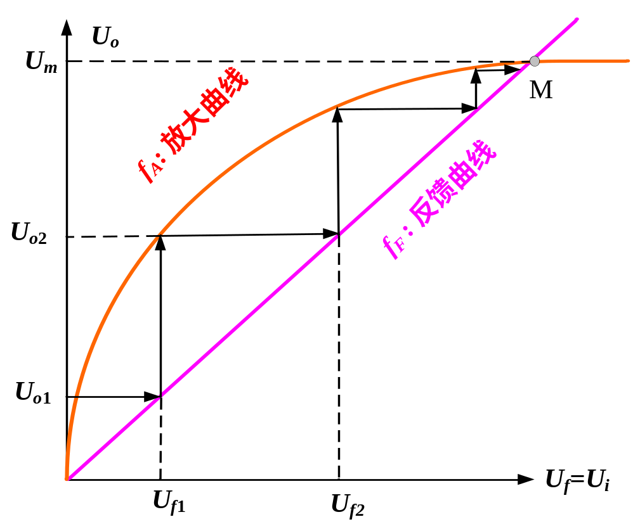
起振和非线性稳幅过程
正反馈
翻页
- <number> -

Slide 8
由上述讨论, 正弦波振荡电路应由具有如下功能
放大
正反馈
选频
稳幅
翻页
- <number> -

Slide 9
2）RC 桥式正弦波发生器
A=(1+R_{f} /R₁)
R
F
反馈
环节
C
R_{f}
放大环节
A_{o}
u_{f} =F u_{O}
∞
+
+
R
C
u_{o} =A u_{i}
u_{i}
—
R₁
稳幅功能
选频功能
若u_{f} =u_{i}, 则AF=1, 满足自激振荡条件.
如何确定R, C, R_{f} , R₁, 满足上述条件.
翻页
- <number> -

Slide 10
RC 串并联网络的选频特性和正反馈特性
.
1
Z₁ = R +
I
jωC
1
R(
)
R
+
Z₂ =
jωC
R
1
=
R+
1+jωRC
jωC
Z₁
.
.
.
C
U_{f}
IZ₂
Z₂
U_{o}
F=
.
=
.
=
U_{O}
I(Z₁+Z₂)
Z₁+Z₂
+
R
.
1+jωRC
Z₂
C
R
U_{f}
=
R+
1
R
jωC
+
1+jωRC
1
=
3+j(ωRC -
1
)
ωRC
翻页
- <number> -

Slide 11
.
U_{f}
1
RC串并联选频网络
F=
.
=
.
U_{o}
1
)
3+j (ωRC -
I
ωRC
+
1
R
当:
ωRC-
=0
即,
ωRC
Z₁
1
ω= ω₀
=
或
.
C
R C
U_{o}
1
+
ƒ= ƒ₀ =
时
2πRC
.
Z₂
C
R
U_{f}
U_{f}
F=
.
=1/3
U_{o}
.
.
U_{f}
与 同相位,
即为正反馈；
U_{o}
.
且F达到最大值，对ω= ω₀的信号具有选频作用。
本节结束
- <number> -

Slide 12

再 见

